Slide 1
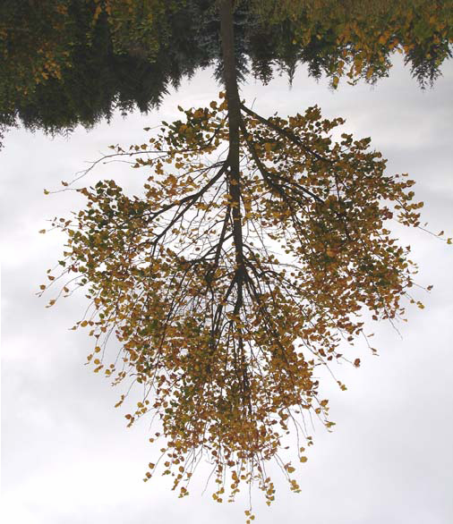
Binärbäume

Slide 2
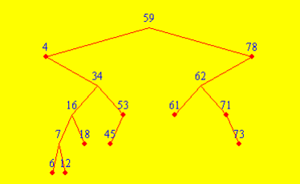
Grundbegriffe
Wurzel
Knoten
Kante
Blatt
Wurzel und Blätter sind auch Knoten!
Grundbegriffe: Knoten, Wurzel, Blatt, Kante

Slide 3
Beispiel 1: Binärer Suchbaum

Slide 4
Beispiel 2: „Ahnenforschung“
Marie
Mutter Antonia
Vater Klaus
Oma Stefanie
Opa Herbert
Oma Lilly
Opa Lukas

